Slide 1
竞选
团总支书记
带着热情与责任而来，与全体团员青年携手同行。
杨伊琳 · 高一57班 · 共青团员
01 / 12
Notes:
大家好，我是高一五十七班的杨伊琳，也是我们班的班长和团支部组织委员。今天站在这里，是想竞选团总支书记——带着这一年的热情和做过的每一件事，请同学们给我一个机会。

Slide 2
01
班长 · 团支部组织委员
班级与支部双肩挑，日常团务了然于心
杨伊琳
02
团总支高一负责人
统筹高一年级团总支的各项工作
班级 高一57班
03
艺言艺语社高一负责人
政治面貌 共青团员
语言表达与舞台主持，敢上台能控场
04
时政社成员
一名在团务一线干实事的高一生
关心时事政治，思想积极要求上进
02 / 12
Notes:
先简单介绍自己。我是共青团员，现任班长和团支部组织委员，同时是团总支的高一负责人。学校里我还负责艺言艺语社的高一工作，也是时政社的一员。可以说，团务一线的每一环，我都摸过、干过。

Slide 3
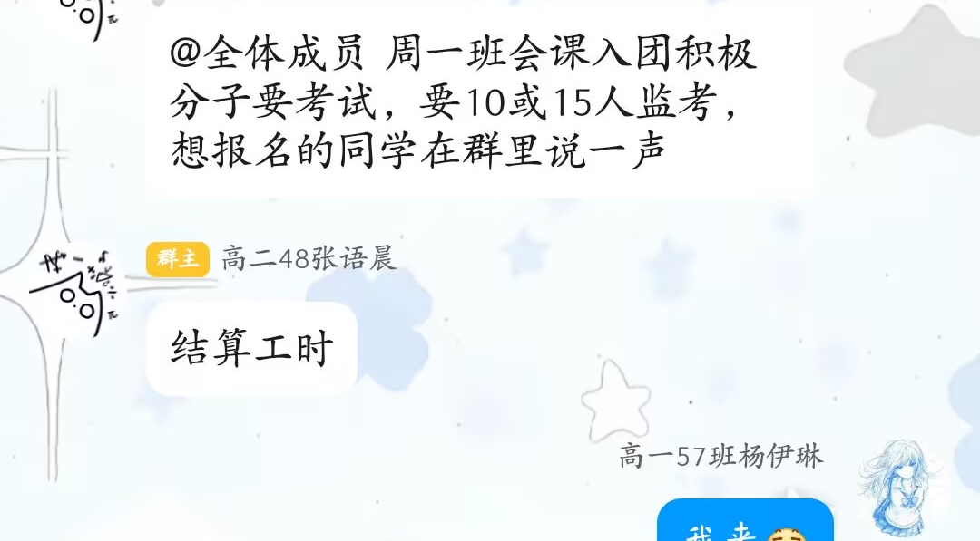
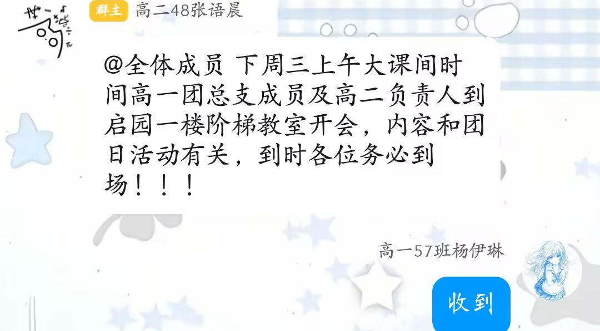
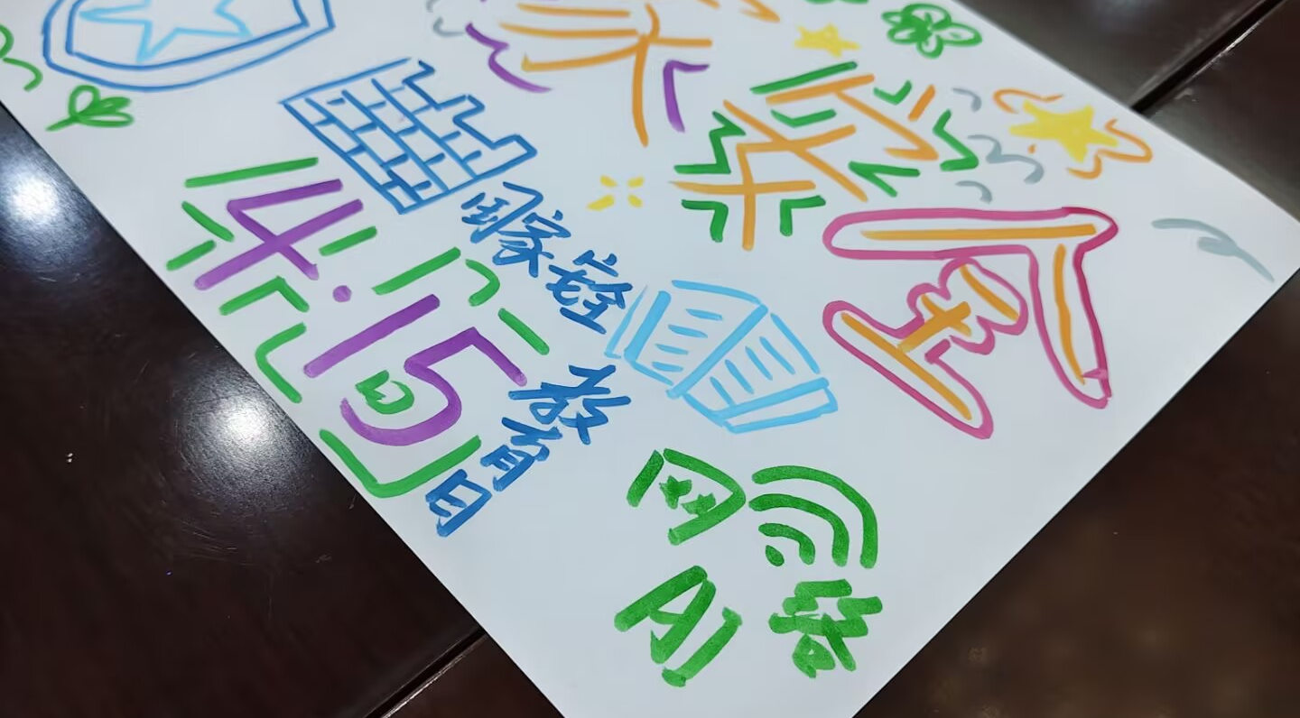
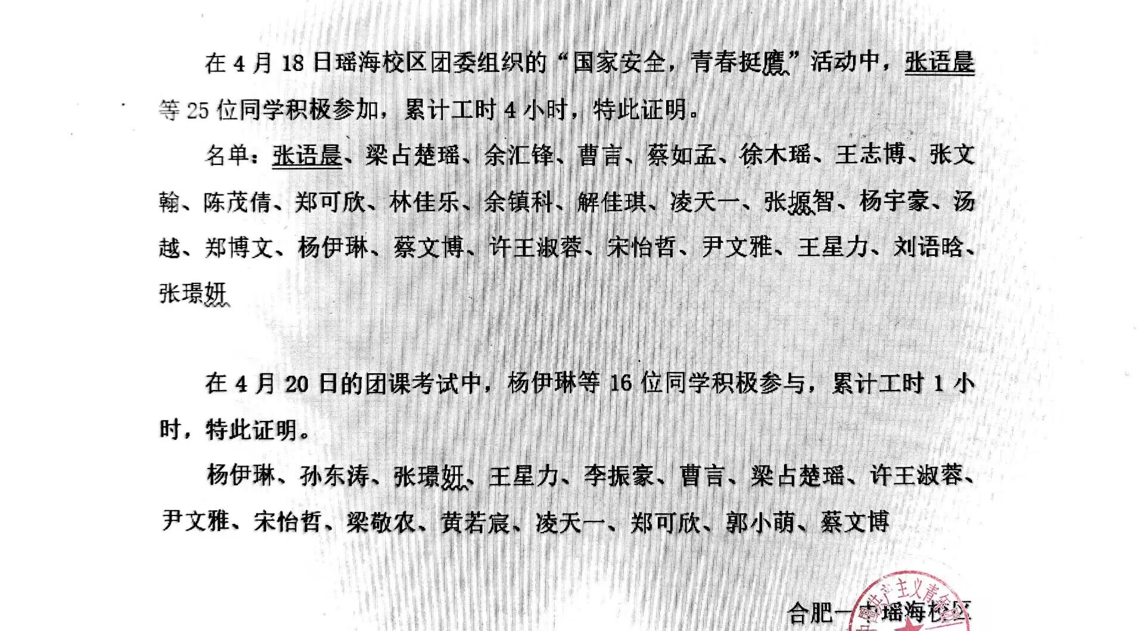
历练
主持红色研学
审核团员档案
团员结业活动
参与团日活动
监考团课考试
参与并主持
高一年级团员档案
主持高二、高三结业
主题团日全程投入
团课考核把关
实拍佐证 · EVIDENCE
监考报名
我来
会议通知
收到
手绘海报
4·15 教育日
工时证明
团委盖章
03 / 12
Notes:
这一年里我做了不少团务工作：参与并主持红色研学活动，审核整理高一年级全体团员的档案，主持高二、高三的团员结业活动，参与每一次团日活动，也监考过团课考试。屏幕上这几张截图和证明，都是当时留下的记录——监考报名、会议通知、我手绘的国家安全教育日海报，还有团委盖章的工时证明。

Slide 4
优势
六项底气
01
02
03
工作热情
责任心强
善于沟通
积极报名团总支各项工作
脚踏实地做好每一份工作
热情耐心与每一位同学交流
04
05
06
组织能力强
创新思维佳
经历丰富
策划运动会开幕式、风筝节
想象力丰富，敢想敢试
多项活动组织策划经验
04 / 12
Notes:
为什么我觉得自己能胜任？第一，工作热情，团总支的各项工作我都积极报名；第二，责任心强，交到我手上的每一份工作我都会脚踏实地做完；第三，善于沟通，能和每一位同学耐心交流；第四，组织能力强，组织过周末志愿活动，也策划过运动会开幕式和风筝节；第五，创新思维，点子多、敢尝试；第六，经历丰富，大大小小的活动都有经验。

Slide 5
认知.
我理解的团总支 · 四种能力
01
02
03
04
协调性
责任心
调动性
创新性
协调辅助各支部， 让党团建设顺畅落地
选择了这个职位， 就有责任把它做好
调动参与热情， 凝聚团员归属感
用新形式新平台， 团的声音融入日常
05 / 12
Notes:
我理解的团总支，需要四种能力。协调性，协调辅助各支部，让党团建设活动顺畅落地；责任心，选择了这个职位，就有责任把它做好；调动性，调动大家的参与热情，凝聚团员的归属感；创新性，用新形式新平台，让团的声音真正融入日常。

Slide 6
使命
团总支的两大任务
开展活动
培养责任感
协调和辅助各支部开展党团建设活动 在活动中加强同学们的党团意识
团日活动会占用空余时间甚至学习时间 但既然选择了这个职位，便有责任做好
为国为党培养优秀接班人
选择了，就负责到底
06 / 12
Notes:
团总支主要有两大任务。一是开展活动，协调和辅助各支部做好党团建设，在活动中加强同学们的党团意识，为国为党培养优秀的接班人。二是培养责任感——团日活动会占用我们的空余时间，甚至学习时间，但既然选择了这个职位，我们就有责任把它开展好。选择了，就负责到底。

Slide 7
计划
四件事
活力
服务
创新
团队
四项行动，一个方向——如果我有幸当选
07 / 12
Notes:
如果我有幸当选，我打算从四个方面开展工作：增强组织活力、深化服务意识、创新工作模式、强化团队建设。四项行动，一个方向——让团总支真正活起来、暖起来、新起来、强起来。

Slide 8
PLAN 01 · 增强组织活力
定期开展主题鲜明、形式丰富 的团日活动，贴合高中同学的 学习节奏与兴趣特点，充分调动 大家的参与热情。
活力
红色研学
主题宣讲
志愿服务
目标：提升团员凝聚力与集体归属感
08 / 12
Notes:
第一件事，增强组织活力。我会定期开展主题鲜明、形式丰富的团日活动，贴合大家的学习节奏和兴趣特点，比如红色研学、主题宣讲、志愿服务，充分调动大家的参与热情，让每一位团员都有归属感。

Slide 9
服务
当好老师与同学之间的桥梁纽带
倾听需求
搭建团员意见反馈渠道，倾听学习互助、校园生活、思想成长、升学规划等需求
01
传递心声
及时传递同学们的心声，当好老师与同学之间的桥梁纽带
02
解决问题
协助解决实际问题，把服务做到同学们的心坎上
03
09 / 12
Notes:
第二件事，深化服务意识。我会搭建团员的意见反馈渠道，认真倾听大家在学习和生活中的需求，及时把大家的心声传递上去，当好老师与同学之间的桥梁纽带，协助解决实际问题，把服务做到同学们的心坎上。

Slide 10
创新
打造便捷高效的线上团学阵地
01
班级群
依托班级群宣传团务知识，让团务信息触手可及
让团的声音
02
校园新媒体
融入日常
展示团员风采，推送正能量内容
03
线上团学阵地
班级群 · 校园新媒体 · 线上阵地
打造便捷高效的线上阵地，拓宽宣传覆盖面
10 / 12
Notes:
第三件事，创新工作模式。我会依托班级群和校园新媒体，宣传团务知识、展示团员风采、推送正能量内容，打造一个便捷高效的线上团学阵地，让团的声音融入大家的日常校园生活。

Slide 11
团队
一支向上的团干部队伍
01
02
03
定期培训
素质提升
团结氛围
定期组织团干部培训， 提升团队整体素质
让每一位团干部都能独当一面、 扛得起任务
营造团结协作、积极向上 的工作氛围
11 / 12
Notes:
第四件事，强化团队建设。我会定期组织团干部培训，提升整个团队的素质，让每一位团干部都能独当一面、扛得起任务，在团总支里营造团结协作、积极向上的工作氛围。

Slide 12
01
认真履职
以高度的责任心和使命感， 不辜负老师和同学们的期望
责任
02
开放倾听
保持开放的心态，倾听大家的意见与建议
团总支书记不仅是一份荣誉， 更是一份沉甸甸的责任。
03
携手同行
与全体团员青年携手并进， 共同创造更加辉煌的明天
请投我一票 · 谢谢大家
12 / 12
Notes:
最后我想说，团总支书记不仅是一份荣誉，更是一份沉甸甸的责任。如果当选，我会认真履职、开放倾听、与大家携手同行，不辜负老师和同学们的期望。请投我一票，谢谢大家。

